Slide 1
Istraživački rad Utjecaj vitamina D na rast graha
Projekt osmislila: prof. M. Valter
Pokus napravili: učenici 1., 3., 4. i 6. razreda OŠ T. Brezovačkog
Prezentaciju napravio: Gabriel Kužina (8.a)

Slide 2
UVOD
POZNATO JE DA ĆE SJEMENKE GRAHA UZ SUNČEVU SVJETLOST I TOLINU PROKLIJATI AKO IH STAVIMO U ZEMLJU I ZALIJEVAMO VODOM
PITANJA:
1) KAKO KAKVOĆA VODE UTJEČE NA RAST BILJKE GRAHA
2) AKO U VODU DODAMO NEKAKAV VITAMIN HOĆE LI TO UBRZATI I POSPJEŠITI RAST GRAHA

Slide 3
CILJ RADA I HIP0TEZE
CILJ: ISTRAŽITI KAKO NA RAST GRAHA UTJEČE VITAMIN D
HIPOTEZA 1: VITAMIN D ĆE DJELOVATI STIMULATIVNO (biljka će brže prolijati, rasti i biti će bujnija i veća)
HIPOTEZA 2: VITAMIN D NEĆE IMATI UTJECAJA NA KLIJANJE I RAST BILJKE

Slide 4
MATERIJALI I METODE
Materijali:
Dvije posude sa zemljom
Sjemenke graha
Otopljeni snijeg
Vodovodna voda s vitaminom D

Slide 5
Opis metode
Učenici iz nižih razreda namočili su sjemenke graha u vodovodnu vodu i pripremili su zemlju sa sijanje(humus)
Posijali su sjemenke graha u dvije jednake posude te su odlučili zalijevati sjemenke različitim vrstama vode:
Otopljenim snijegom
Vodovodnom vodom s otopljenim D vitaminom
Pratili su rast i bilježili (opisno i fotografiranjem)

Slide 6
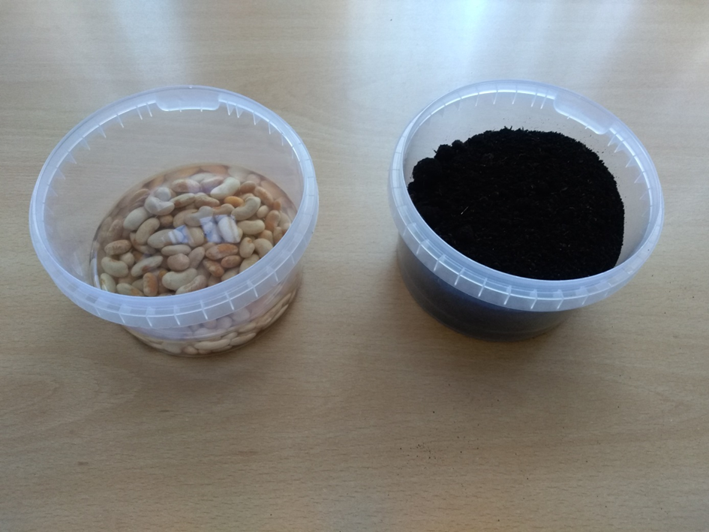
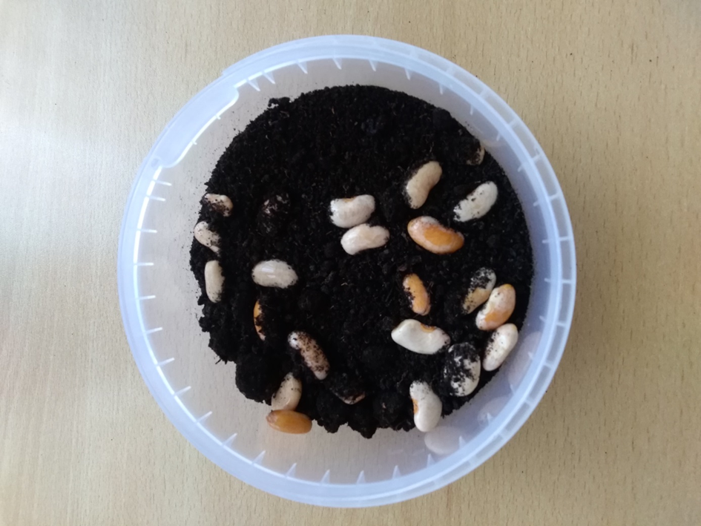
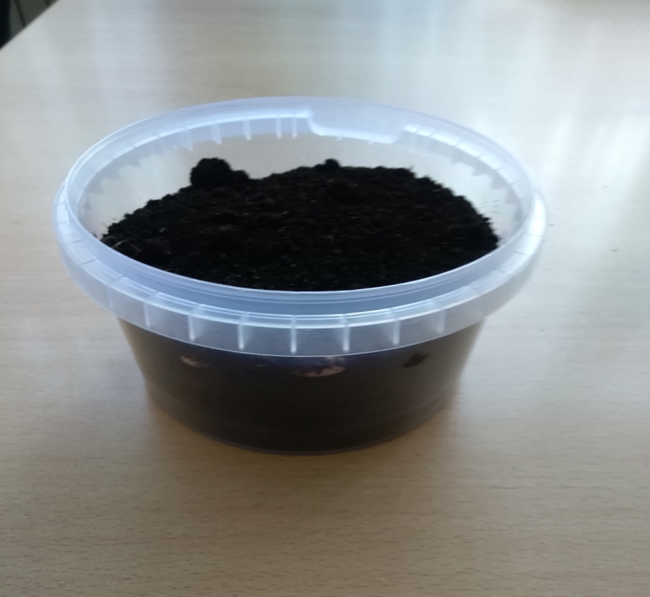

Slide 7
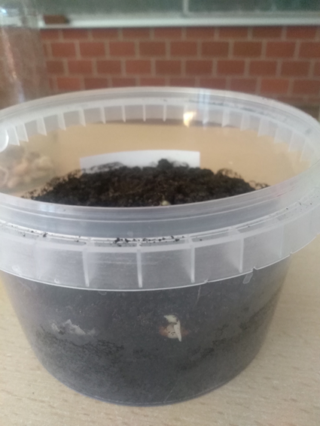
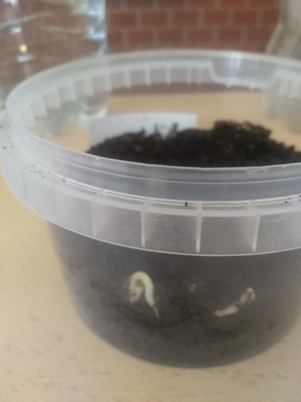
Rezultati
Sjemenke su proklijale.
Na prvi pogled nema razlike u klijavosti sjemenki koje su zalijevane različitom kvalitetom vode, no boljim promatranjem se vidi da je klica, zalijevana otopljenim snijegom dulja od klice zalijevane vodom s vitaminom D.

Slide 8
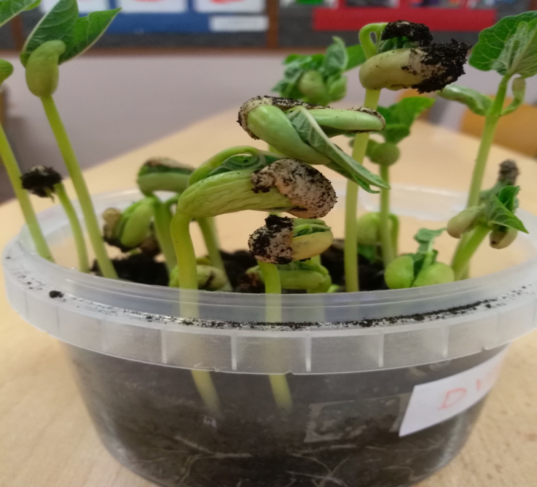
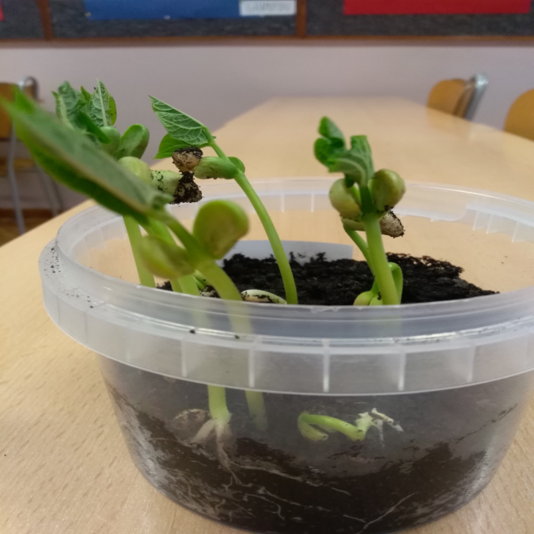
Nakon vikenda
Tijekom vikenda su narasle prave male biljke sa korijenom, stabljikom i listićima.
Stabljika i listići su lijepe zelene boje kao i supke.
Na nekoliko supki vidi se i zaštitna opna(lupina) kroz koju se biljka probila iz sjemenke. Korijen je tanak i dug.

Slide 9
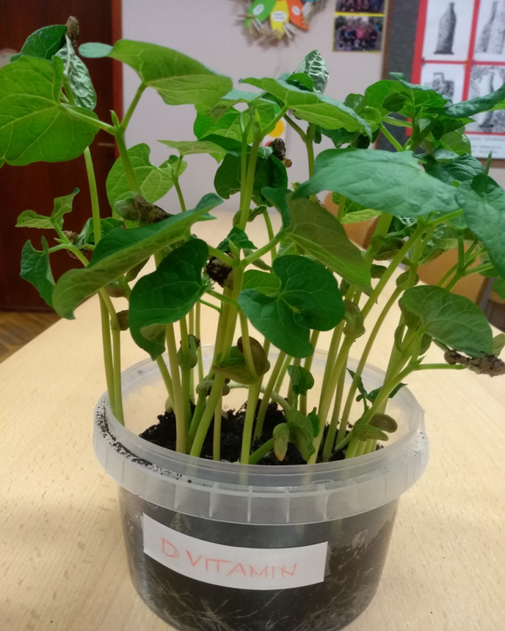
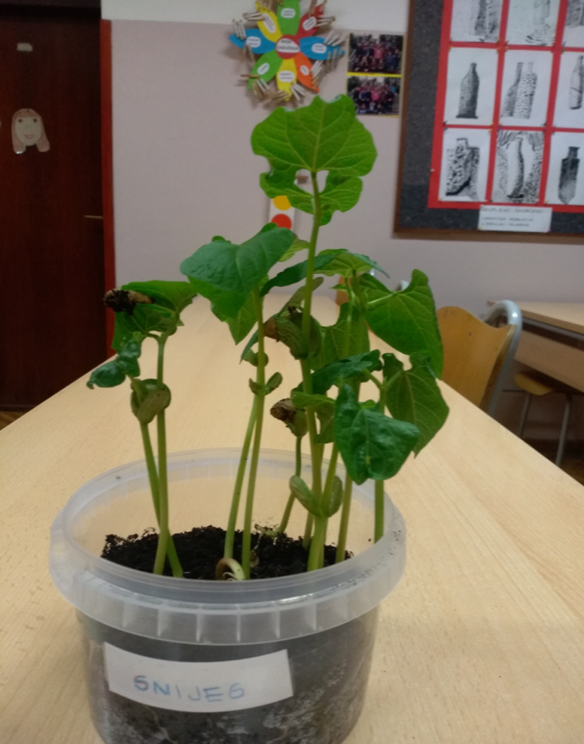
Možemo primijetiti da u posudi, koja je zalijevana D vitaminom, ima više mladih biljaka koje su veće i bolje razvijene od onih u drugoj posudi koje su zalijevane otopljenim snijegom.
ZAKLJUČAK: Biljke rastu bolje uz pomoć D vitamina kako je pretpostavljeno u hipotezi 1.

Slide 10
HVALA NA PAŽNJI

